Slide 1

Danske Multidisciplinære Psykiatri Grupper VELKOMMEN v/Anders Meinert Pedersen Lægefaglig direktør DMPG-dag 6.november 2024
Notes:
Fredet blomst – nikkende kobjælde – mere end 20% af verdens bestand er i Danmark og rigtig mange af dem i Tversted.
Den er flot både som blomstrende bjælde og som strunk afblomstret kugle
Vision om Fagligt kvalitetsløft handler om
At opbygge et fælles fagligt fundament
Sikre synergi med monitorering med kliniske kvalitetsdatabaser og den faglige diskussion og videre udvikling
Etablering af DMPG’er
Udarbejdelse af DMPG-retningslinjer
Og endelig Implementering af retningslinjerne og det at få dem ud at leve
MÅL:
VI – vi har et fælles mål! DMPG-arbejdet er et ”VI”.
De skal forstå og bakke op: Involvering involvering involvering
- Øge fælles viden om hvad DMPG’er er og kan
- Drøfte hvad de kan se de kan bruge DMPG’er til
Brug Jeanetts ord om at hun vil understøtte alt hvad hun kan – hun har været med til at føde og understøtte ideen
Jer der er de centrale aktører
Introduktion
Herunder baggrund, formål, set-up og samarbejde med RKKP
10-års plan, direktør initiativ
Inspireret af cancer
Vision om Fagligt kvalitetsløft som handler om
At opbygge et fælles fagligt fundament
Sikre synergi med monitorering med kliniske kvalitetsdatabaser og den faglige diskussion og videre udvikling
Etablering af DMPG’er
Overordnet om RKKP’s opgave ift. Kvalitetsløft i Psykiatrien + organisering i RKKP/afd 3 + aktører, herunder samarbejde med DMPG v./Katrine
10-12 min Intro til DMPG organisering + opgave + samarbejde v./ Inger
Slides fra 7.maj
Plus lidt om udmøntningsaftalen
Retningslinjer overordnet og proces ikke konkrete emner
Fremhæv tværfagligheden / initiativtager IKKE de faglige miljøer / koordinering med Pernille og psykiatrienhed på de 3-4 niveauer
Leg med PDSA – flyt af fokus fra P-S aksen til D-A! Effekt!
Hvordan griber Psykiatrienheden opgaven an og hvad sker i den kommende tid? v./Pernille
Spørgsmål/kommentarer fra salen

Slide 2
DMPG-DAG 2024
10.00 Velkomst og introduktion af dagens tema v/lægefaglig direktør Anders Meinert Pedersen
10.10 DMPG i dag og hvad vi har nået til nu v/projektleder Inger Brødsgaard
10.20 Danske Regioners perspektiv på implementering v/sundhedsfaglig direktør Helene Probst
10.50 Udviklingsarbejde ved bordene
11.30 Kaffepause
11.45 Implementering af kliniske retningslinjer – eksempel fra neurologien: Dansk Stroke Register. Hvad er gået godt og hvad er gået skidt? v/overlæge Dorte Damgaard
12.15 Udviklingsarbejde fortsat ved bordene
13.00 Frokost
13.45 Møder i DMPG’erne, inkl. eftermiddagskaffe
16.30 Opsamling i plenum – tilbagemelding på næste skridt for de fem DMPG’er v/projektleder Inger Brødsgaard
17.00 På gensyn næste år

Slide 3

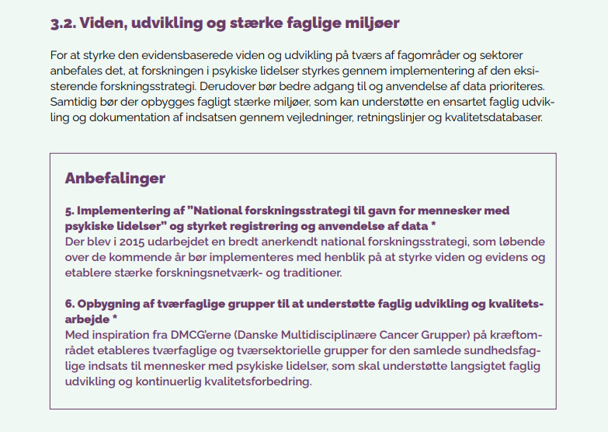
Viden, udvikling og stærke faglige miljøer
For at styrke den evidensbaserede viden og udvikling på tværs af fagområder og sektorer anbefales det, at forskningen i psykiske lidelser styrkes gennem implementering af den eksisterende forskningsstrategi. Derudover bør bedre adgang til og anvendelse af data prioriteres. Samtidig bør der opbygges fagligt stærke miljøer, som kan understøtte en ensartet faglig udvikling og dokumentation af indsatsen gennem vejledninger, retningslinjer og kvalitetsdatabaser
Anbefaling
6. Opbygning af tværfaglige grupper til at understøtte faglig udvikling og kvalitetsarbejde
Med inspiration fra DMCG’erne (Danske Multidisciplinære Cancer Grupper) på kræftområdet etableres tværfaglige og tværsektorielle grupper for den samlede sundhedsfaglige indsats til mennesker med psykiske lidelser, som skal understøtte langsigtet faglig udvikling og kontinuerlig kvalitetsforbedring
Notes:
VI SKAL HUSKE DET VI KOMMER FRA OG DET VI SKAL
DMPG’erne er skrevet ind i det faglige oplæg.
De er initieret af psykiatridirektørkredsen som projekt 2023-2025, hvor de fem lægedirektører har opgaven med ledelse af projektet. I dagligdagen varetager projektleder udvikling og ledelse.
Anbefaling 6 – men tæt koblet til anbefaling 5 som er basis for den nye viden der skal oversættes i de kliniske retningslinjer til daglig praksis.

Slide 4

Vision
Tværregionalt fagligt kvalitetsløft
År til livet og liv til årene – bedre kvalitet i indsatsen
for mennesker med psykisk sygdom
Mennesker med psykiske lidelser på tværs af Danmark
får individuelt tilpasset udredning og behandling
af ensartet høj kvalitet på højt fagligt internationalt niveau
– på samme høje niveau, som mennesker med fysiske lidelser får.
Notes:
CENTRALE POINTER
- opbygge et fælles fagligt fundament
- sikre synergi med monitorering med kliniske kvalitetsdatabaser og den faglige diskussion og videre udvikling
- inkludere sundhedsvæsenet i primærsektor (dvs speciallægepraksis og almen praksis) og på sigt det kommunale
HVAD BETYDER DET PÅ DANSK – konkretisér, arbejd med mening
- at jeg som patient vil blive mødt med den samme forståelse om depression eller angst eller hvilket symptom jeg måtte plages af og få tilsvarende tilbud om undersøgelse og behandling lige gyldigt om det hedder Svendborg Frederikshavn eller Roskilde

Slide 5
DMPG projektorganisation 2023
Psykiatridirektørkreds
Projektleder
Lægedirektør Forum
Følgegruppe
DMPG-Styregruppe
DMPG
Skizofreni
DMPG
Depression
DMPG
ADHD
Forfattergruppe
Forfattergruppe
Forfattergruppe
RKKP retningslinjesekretariat
Notes:
Databasestyregruppe blev til DMPG – med enkelte ekstra medlemmer (især FYP)
DMPG’en udpeger forfattergruppe som skriver DMPG-retningslinje med hjælp fra RLS (retningslinjesekretariatet)

Slide 6
DMPG projektorganisation 2024
Psykiatridirektørkreds
Projektleder
Lægedirektør Forum
Følgegruppe
DMPG-Styregruppe
DMPG
Dobbeltdiagnose
DMPG
Skizofreni
DMPG
Depression
DMPG
ADHD
DMPG
Bipolar
Forfattergruppe
Forfattergrupper
Forfattergrupper
Forfattergrupper
Forfattergruppe
RKKP retningslinjesekretariat
Notes:
Og som den kommer til at udvikle sig til i år

Slide 7
DMPG projektorganisation 2025
Psykiatridirektørkreds
Projektleder
Lægedirektør Forum
Følgegruppe
DMPG-Styregruppe
DMPG
Spiseforstyrrelse
DMPG
Dobbeltdiagnose
DMPG
Skizofreni
DMPG
Depression
DMPG
ADHD
DMPG
Bipolar
DMPG
???
Forfattergruppe
Forfattergruppe
Forfattergrupper
Forfattergrupper
Forfattergrupper
Forfattergruppe
Forfattergruppe
Retningslinjesekretariat
Notes:
Et overblik medlemmer i DMPG’er og i forfattergrupper – med som print

Slide 8
DMPG projektorganisation
DMPG
Styregruppe
Følgegruppe
DPS
BUP
FYP
Speciallægepraksis
DSAM
Dansk Psykologforening
Fagligt Selskab for Psykiatriske sygeplejersker
Patient- og pårørendeforeninger
Lægefaglig direktør
Sundhed Danmark
Dansk Socialrådgiverforening
Ergoterapeutforening
Dansk Selskab for fysioterapi
RKKP/RLS-repræsentant
Projektleder
Lægefaglige direktører
RKKP
Danske Regioner
Projektleder
Lægefaglige direktører
RKKP
DMPG formænd
Danske Regioner
Sundhed DK
KL (observatør)
Sundhedsstyrelsen
Social- og Boligstyrelsen
Sundhedsdatastyrelsen
Indenrigs- og sundhedsministeriet
Patient- og pårørende foreninger
DPS
BUP
FYP
DSAM
Dansk Psykologforening
Dansk Sygepleje Selskab
Projektleder
Forfattergruppe
Læger
Yngre psykiater
Psykolog
Sygeplejerske
Patient-pårørende
Notes:
Følge gruppe udvides

Slide 9
Samarbejde og koordinering
Retningsgivende dokumenter
Forløbsbeskrivelser
SST og SBST
Organisatorisk rammebeskrivelse
Aftaler om opgave- og ansvarsfordeling
Tværsektoriel
Vejledninger
SST
x
x x
x
Diverse regionale og lokale retningslinjer
DMPG-retningslinjer
Danske Regioner
Nationale Kliniske Anbefalinger
NKA’er
SST
Brede, praksisnære, let anvendelige
Baseret på tilgængelig evidens OG god klinisk praksis
Implementering del af opgaven
Fagfolk selv
Punktnedslag; én velafgrænset problemstilling
Baseret på tilgængelig evidens
Kan ikke stå alene
Notes:
Retningsgivende dokumenter
Koordinering og samarbejde med SST – vigtigt når vi arbejder med de samme emner/temaer.
LVS – vores kollegaselskaber, vi kommer til at arbejde langt mere på tværs – både ift sundhedsreform, retningslinjer på tværs og det nye retningslinjesekretariat. Og så konkret OBS
Vælg klogt – alignment – obs at det nu bliver set som sandheden
Lægehåndbogen – den nye visningsplatform der skal udvikles
Her forsøger vi at vise den forskel på SSTs dokumenter og DMPG-retningslinjerne som vi ønsker – især med fokus på at de skal komplementere hinanden. Det er intentionen, men vi er der ikke helt endnu.
DMPG (brede) og NKA (punktnedslag)
Faglige dokumenter
Systematiske udarbejdede udsagn, ikke juridisk bindende udsagn, den endelige beslutning vil altid i den konkrete situation være et fagligt skøn pba det retningsgivende dokument, patientsituation og præferencer og behandlerens kliniske vurdering
Faglig rådgivning til sundhedsprofessionelle
Beskriver hvad og relevant for hvem – men IKKE hvem der skal gøre noget
Forløbsbeskrivelse
Organisatorisk dokument
En samlet beskrivelse af et standardforløb for opsporing, udredning, visitation, behandling, kommunal indsats og opfølgning, herunder hvordan der arbejdes med recovery-orienteret rehabilitering i forløbet, samt faglige indsatser i både psykiatri og på socialområdet.
Skal styrke den organisatoriske og faglige kvalitet i indsatserne og beskrive opgavefordelingen samt koordinering og kommunikation
Vejledninger SST
Fortolkning af lovtekst
Tværsektoriel: sekundærsektor og primærsektor
Uddyber hensigt med lov
Ikke juridisk bindende

Slide 10
Nye DMPG-retningslinjer på vej
Pr. 26. november 2024
Tidsplan DMPG-retningslinjer |  | 2023 |  |  |  | 2024 |  |  |  | 2025
 |  | Q1 | Q2 | Q3 | Q4 | Q1 | Q2 | Q3 | Q4 | Q1 | Q2 | Q3 | Q4
SKZ | ECT til patienter med behandlingsresistent skizofreni |  |  |  |  |  |  |  | EH 16.10
 | Kognition og socialkognition - udredning og behandling
 | Negative symptomer - udredning og behandling
DEP | Udredning af depression, både børn-unge og voksne |  |  |  |  |  |  |  | EH 2.10
 | Farmakologisk behandling af depression
ADHD | Udredning af børn og unge for ADHD |  |  |  |  |  |  |  | EH 16.10
 | Udredning af voksne for ADHD i speciallægepraksis
 | Non-farmakologisk behandling
BI | Psykoedukation
Tværs | Udredning for autisme
Notes:
DMPG-retningslinjer er vores fælles faglige fundament

Slide 11



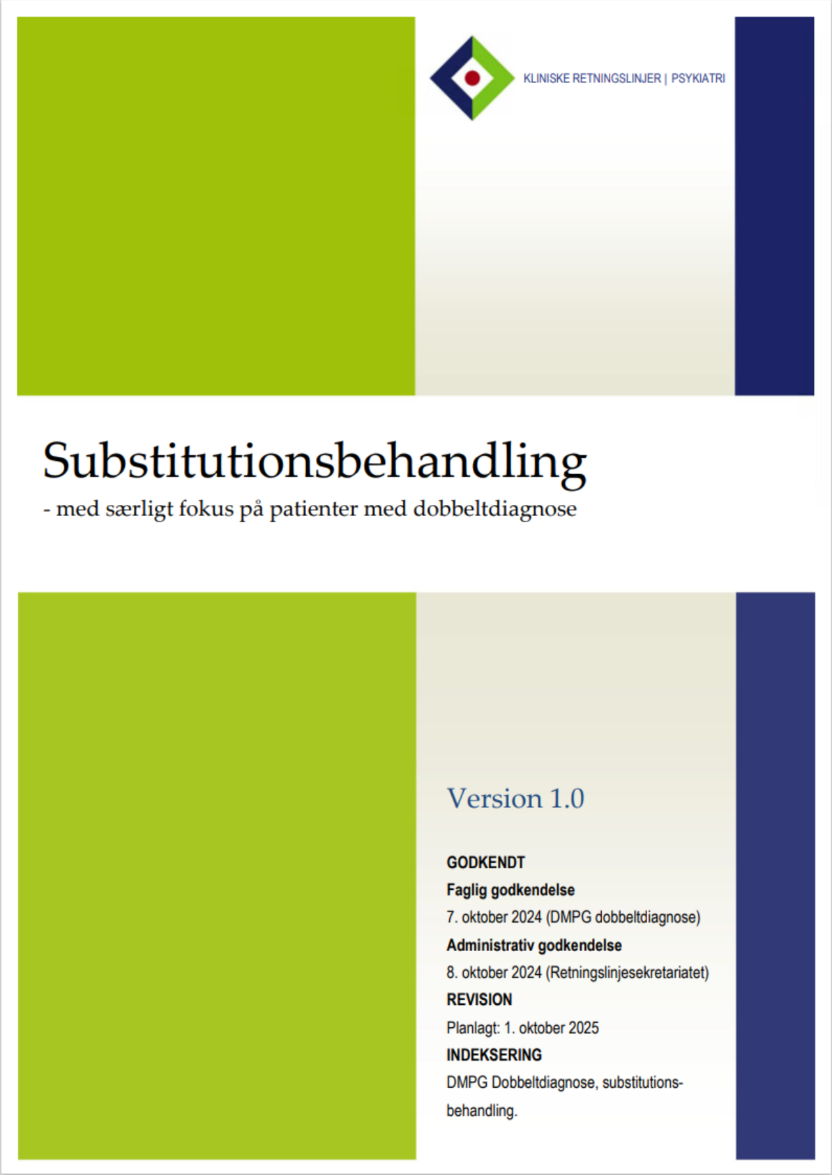
Fra vision til virkelighed
Temaet for DMPG-dagen 2024 - Implementering
Mål – Idekatalog
At implementere betyder ”føre ud i livet” ”virkeliggøre”
At de-implementere betyder at holde op med det
som ikke har værdi længere
Information
Viden/læring
Adfærdsændring
Resultater
Betaler det sig
Notes:
Som der står på programmet.
Visionen med DMPG-arbejdet er et fagligt kvalitetsløft i Psykiatrien på tværs af landet. Vi har lagt stor energi i at skrive DMPG-retningslinjer, som skal leve og bruges i den kliniske hverdag. Derfor er temaet for DMPG-dagen 2024 - Implementering.
Målet er, at vi får samlet og udviklet et idékatalog, som kan bruges af mange.
Projektet er ikke en succes førend det kan mærkes og har synlig virkning på patientniveau
Vi skal være klar til at flytte os og vi skal gøre det vigtigste
Kendt fra 1965. Fra engelsk implement ”opfylde”, afledt af substantivet implement ”redskab” fra senlatin implementum ”opfyldning”
Betydning: sætte i kraft; føre ud i livet
Synonymer: virkeliggøre; realisere implementere — Den Danske Ordbog (ordnet.dk)
Implementere, (af eng. implement (v.), af lat.), virkeliggøre; gennemføre; udføre (fx en plan).
Dansk Nationalleksikon
Verbum 1965 (Dansk Sprognævn) – virkeliggøre, iværksætte

Slide 12
Tekst fra programmet
Visionen med DMPG-arbejdet er et fagligt kvalitetsløft i Psykiatrien på tværs af landet. Vi har lagt stor energi i at skrive DMPG-retningslinjer, som skal leve og bruges i den kliniske hverdag. Derfor er temaet for DMPG-dagen 2024 - Implementering.
Målet er, at vi får samlet og udviklet et idékatalog, som kan bruges af mange.
Notes:
Baggrundsinfo

